Slide 1
METEHAN AYHAN
Convolutional Neural Networks (CNN)

Slide 2
CNN Nedir?
CNN, yapay sinir ağlarının özel bir türüdür. Geleneksel yapay sinir ağlarından farkı, özellikle görüntü verileriyle ilgili uzaysal ilişkileri öğrenme yeteneği ile ilgilidir. Bu yetenek, CNN'leri görsel veri üzerinde çok daha etkili kılar. Temel olarak CNN, bir görüntüyü alır ve bu görüntüyü temsil eden özellikleri çıkararak sınıflandırma veya tahmin yapar.
Konvolüsyon (Convolution), matematik ve sinyal işleme gibi alanlarda kullanılan bir matematiksel operasyondur. Görüntü işleme ve derin öğrenme alanlarında ise genellikle bir matris (giriş görüntüsü) üzerinde bir filtre (kernel) kaydırılarak yapılan bir işlem olarak tanımlanır. Bu işlem, yerel özellikleri algılamak ve anlamak için kullanılır.
Y(i,j)= m∑​ n∑​ X(i+m,j+n)⋅K(m,n)
𝑋(𝑖,𝑗): Giriş görüntüsü (matris).
𝐾(𝑚,𝑛): Filtre (kernel) matrisi.
𝑌(𝑖,𝑗): Çıktı matrisi (özellik haritası).

Slide 3
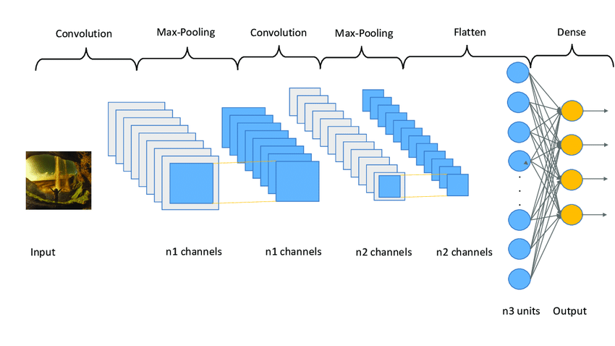

Slide 4
CNN'nin Yapısı ve Temel Bileşenleri
CNN'nin temel bileşenleri, bir görüntüyü işlemek ve nihai sınıflandırma yapmak için ardışık olarak çalışır. Bu bileşenler:
Giriş Katmanı
Amaç: Görüntüyü modelin işleyebileceği bir forma sokmak.
CNN giriş olarak genellikle normalize edilmiş ve yeniden boyutlandırılmış bir görüntü alır.
Giriş, genellikle üç boyutludur: Genişlik x Yükseklik x Kanal Sayısı (örneğin, bir RGB görüntü için 170x170x3).

Slide 5
Convolutional Katman (Konvolüsyon Katmanı)
CNN'nin temel taşıdır. Bu katman, görüntüyü filtreler (kernels) kullanarak işler.
Filtreler, görüntünün yerel özelliklerini (kenarlar, dokular, desenler gibi) algılar ve bu özellikleri özellik haritaları (feature maps) olarak çıkarır.
Görüntü üzerine bir filtre kaydırılır, her konumda piksel değerleri filtreyle çarpılır ve sonuç toplanır.
Matematiksel Tanım: Z[i,j]=ReLU(m,n∑​W[m,n]⋅X[i+m,j+n]+b)
Z[i,j]: Özellik haritasındaki piksel değeri.
W[m,n]: Filtre değerleri.
X[i+m,j+n]: Giriş görüntüsünden bir bölge.
b: Bias değeri.
ReLU: Negatif değerleri sıfıra indirerek doğrusal olmayanlık katar.
Amaç: Görüntüden belirli özellikleri (örneğin kenarlar) çıkarmak.

Slide 6
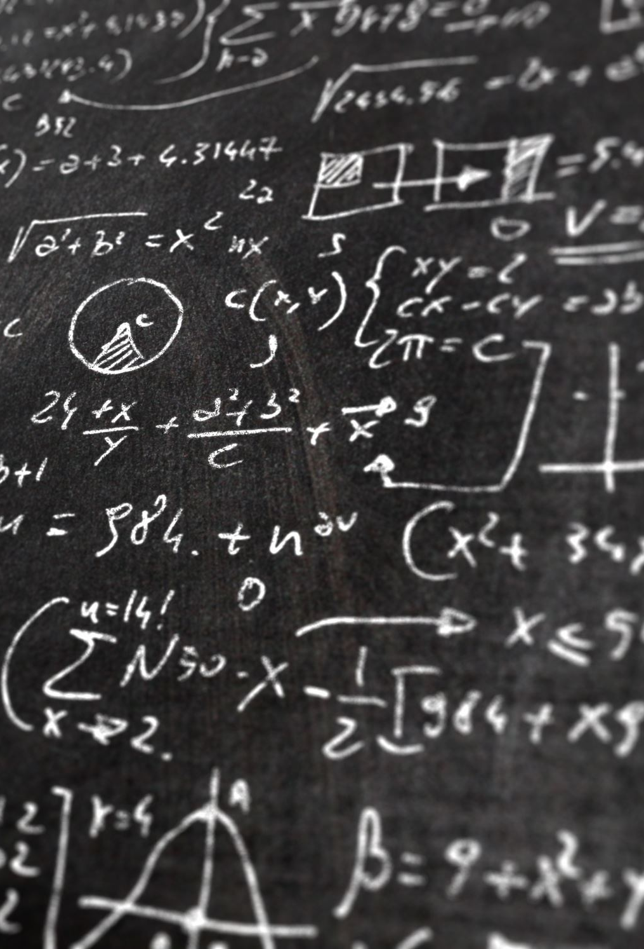
Pooling Katmanı (Havuzlama Katmanı)
Özellik haritalarını boyut olarak küçültür ve yalnızca önemli bilgileri korur.
Havuzlama işlemi, modelin genel görsel özellikleri öğrenmesine olanak tanır.
En yaygın kullanılan havuzlama yöntemi maksimum havuzlama (MaxPooling)'dır.
Matematiksel Tanım: Y[i,j]=max⁡(X[i:i+2,j:j+2]) Her 2x2 bölgedeki maksimum değer seçilir.
Amaç:
Boyutları küçültmek.
Hesaplama maliyetini azaltmak.
Modelin aşırı öğrenmesini önlemek.

Slide 7
Aktarma Katmanları
Flatten Katmanı: Özellik haritalarını birleştirerek tam bağlantılı (dense) katman için 1D bir vektöre dönüştürür.
Dense Katman (Tam Bağlantılı Katman):
Görsel özelliklerden sınıflandırma yapar.
Her bir nöron, bir sınıfı temsil eder.
Softmax Aktivasyon Fonksiyonu: Olasılıkları döndürür.

Slide 8
CNN'nin Temel Prensipleri
Yerel Algılama (Local Receptive Field)
CNN'de her filtre, görüntünün yalnızca küçük bir kısmını işler. Bu, modelin uzaysal ilişkileri öğrenmesini sağlar.
Ağırlık Paylaşımı (Weight Sharing)
Bir filtre, tüm görüntüde aynı ağırlıkları kullanır. Bu, hem hesaplama maliyetini azaltır hem de öğrenme kapasitesini artırır.
Çok Katmanlı Öğrenme
İlk katmanlar: Kenarlar, dokular gibi düşük seviyeli özellikleri öğrenir.
Orta katmanlar: Şekiller ve nesne parçalarını öğrenir.
Son katmanlar: Tam nesneleri öğrenir ve sınıflandırma yapar.

Slide 9
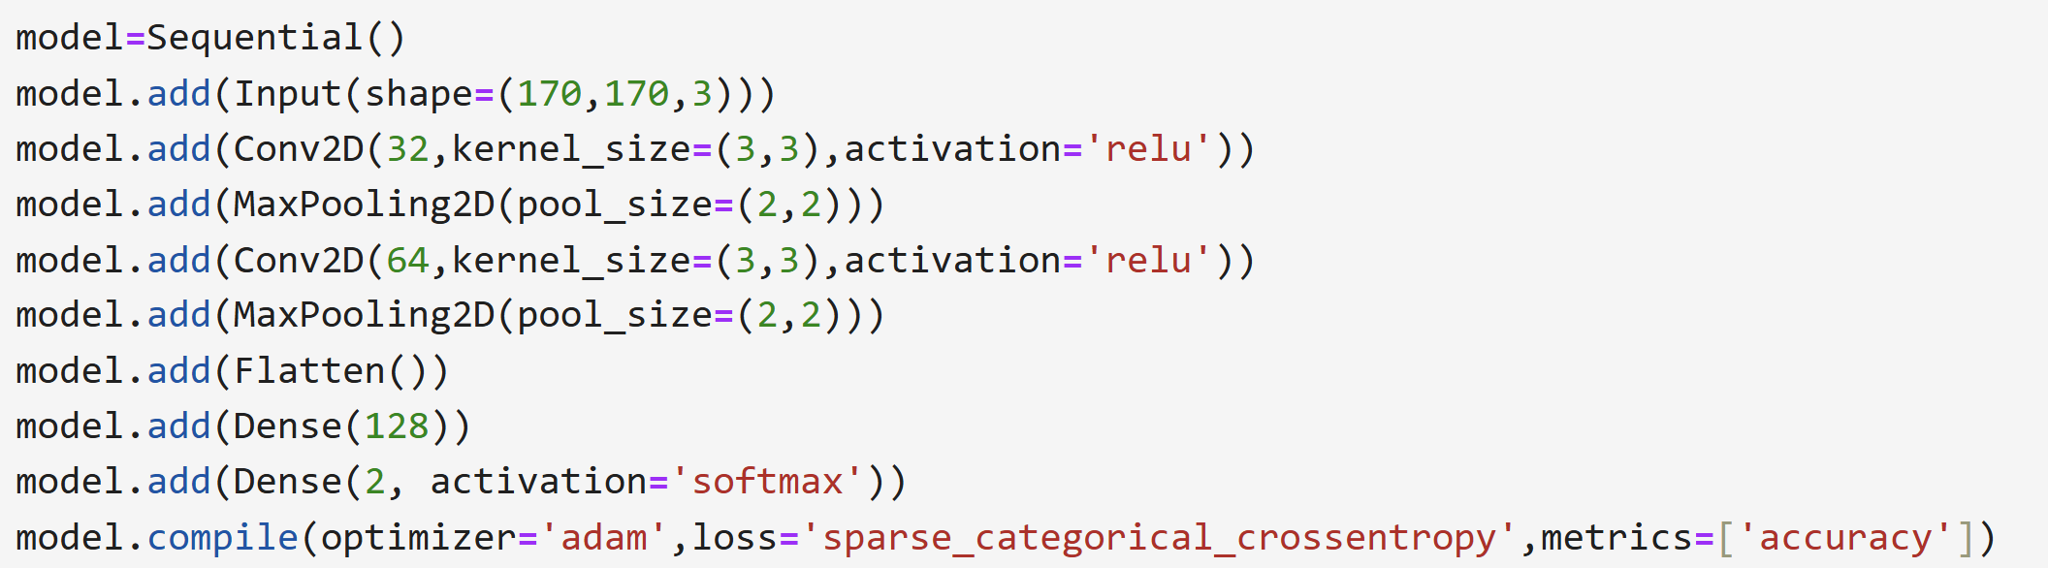

Slide 10
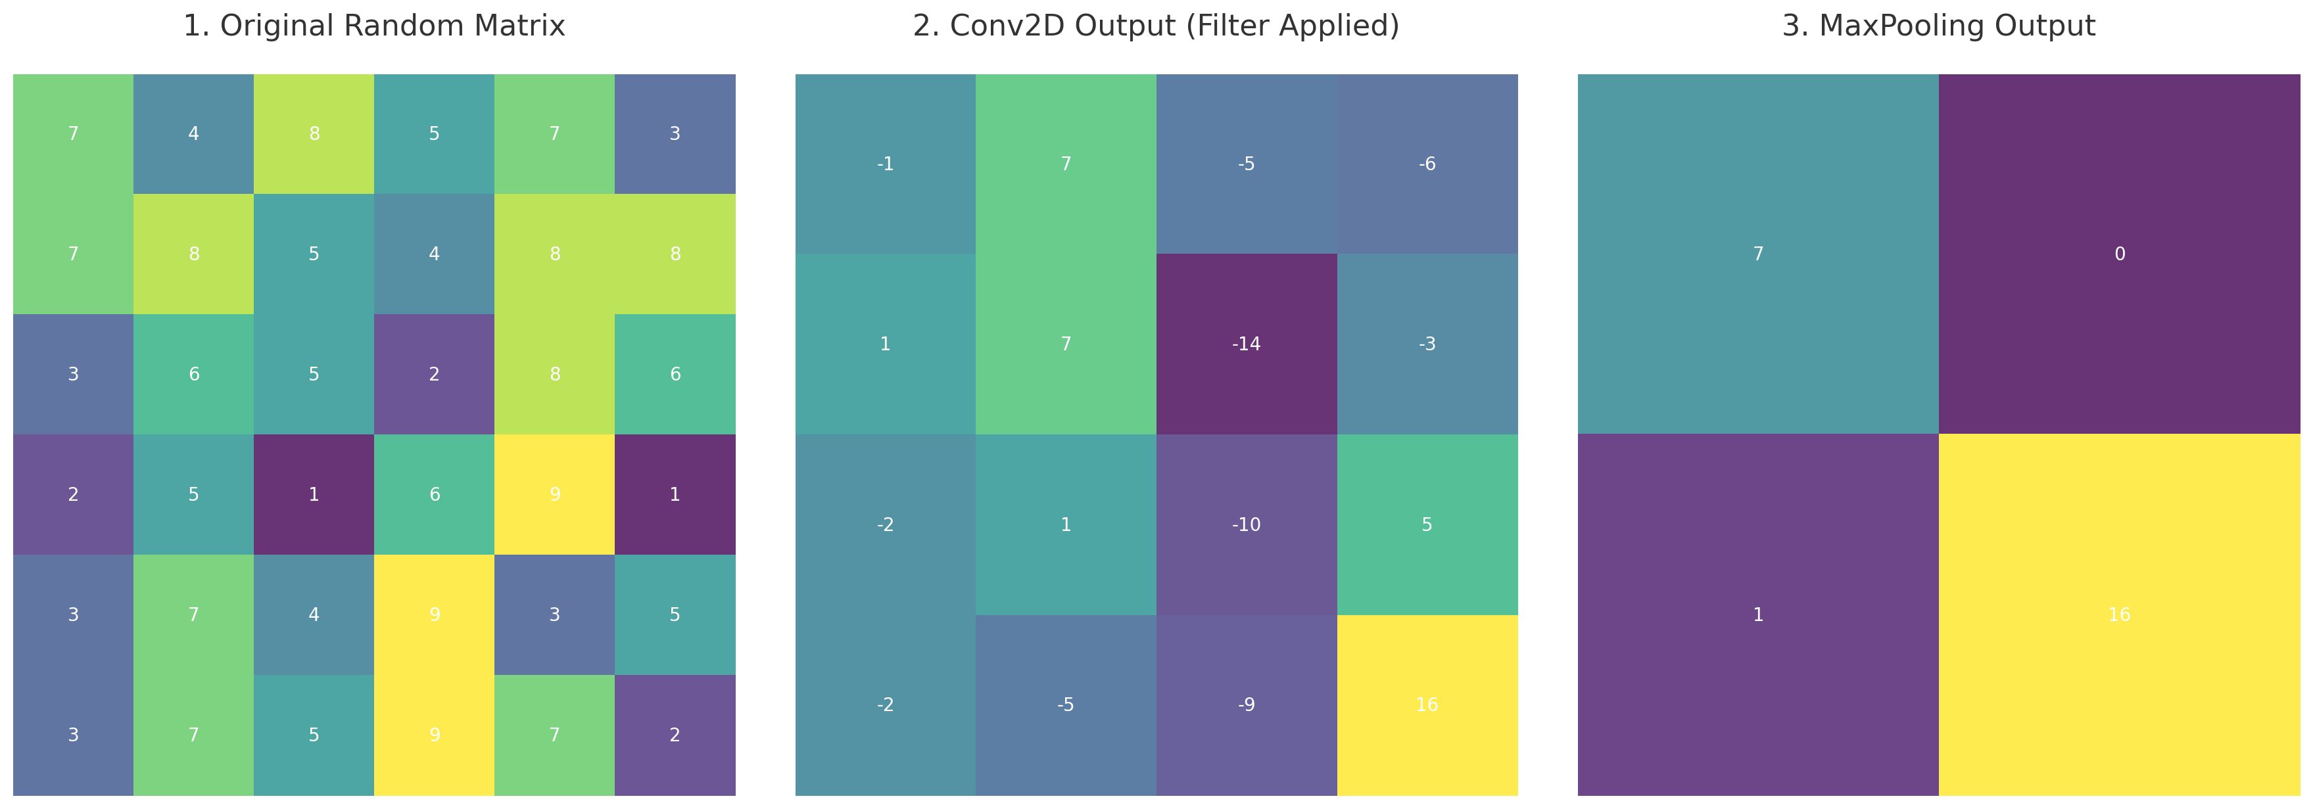

Slide 11
Conv2D
Orijinal Matris
7 4 8 5 7 9
7 8 5 3 7 8
3 6 5 4 9 5
2 5 1 6 9 5
3 7 4 9 3 7
3 7 5 9 7 2
Filtre
Output
-1 7 -5 -6
1 7 -14 -3
-2 1 -10 5
-2 -2 -9 16
1 0 -1
1 0 -1
1 0 -1
(1*7) + (0*4) + (-1*8) = 7 + 0 - 8 = -1
(1*7) + (0*8) + (-1*5) = 7 + 0 - 5 = 2
(1*3) + (0*6) + (-1*5) = 3 + 0 - 5 = -2
Toplam: -1 + 2 - 2 = -1
Bu filtre, bir görüntüdeki dikey kenarları algılar. Her bir bölgede sol taraf ile sağ taraf arasındaki farkı hesaplar ve bu farkı özellik haritasına yansıtır.

Slide 12
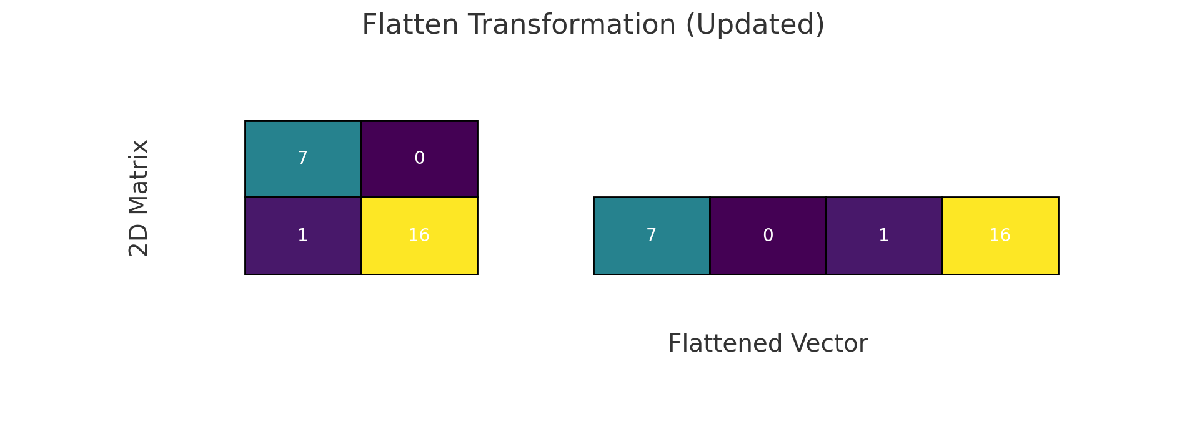
MaxPooling ve Flatten
ReLU
-1 7 -5 -6
1 7 -14 -3
-2 1 -10 5
-2 -2 -9 16
0 7 0 0
1 7 0 0
0 1 0 5
0 0 0 16
MaxPooling
Flatten
0 7
1 7
7 0
1 16
[7, 0, 1, 16]
Maksimum değer: 7

Slide 13
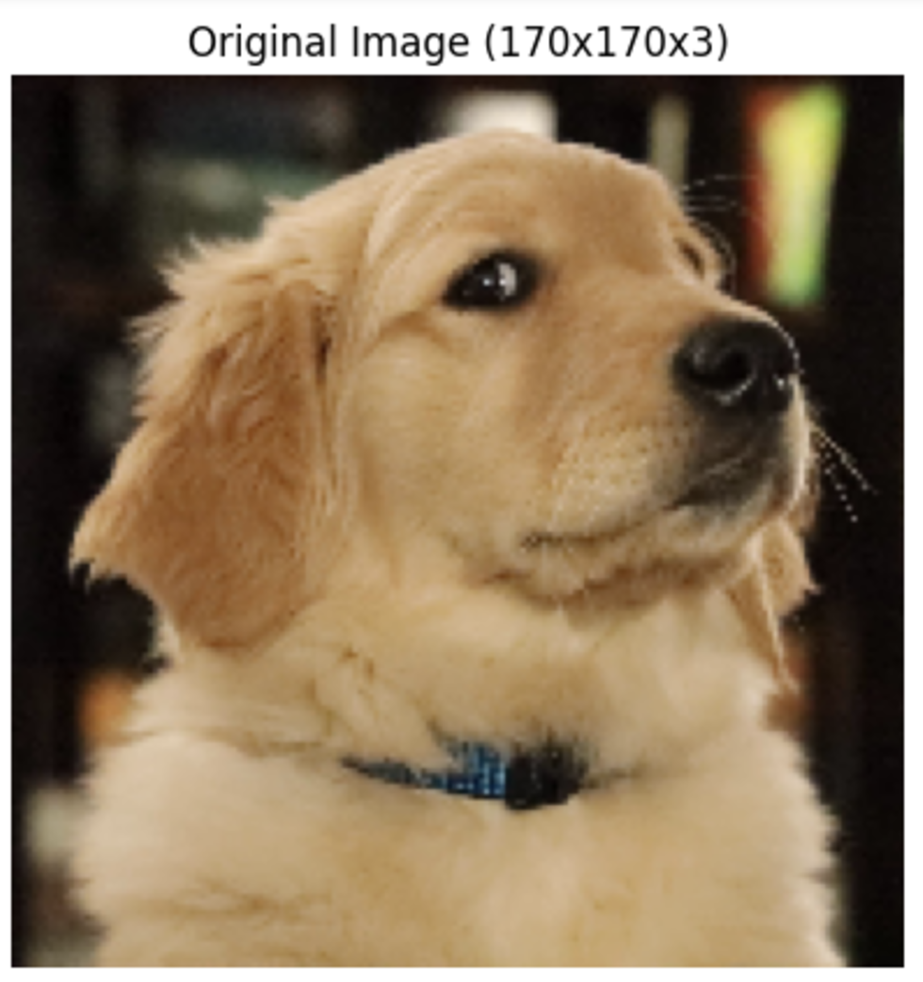
Modelin anlamlandırabileceği bir giriş verisi sağlar.
Görüntü (170x170x3) piksele boyutlandırılır ve normalize edilir (değerler 0-1 arasında).

Slide 14
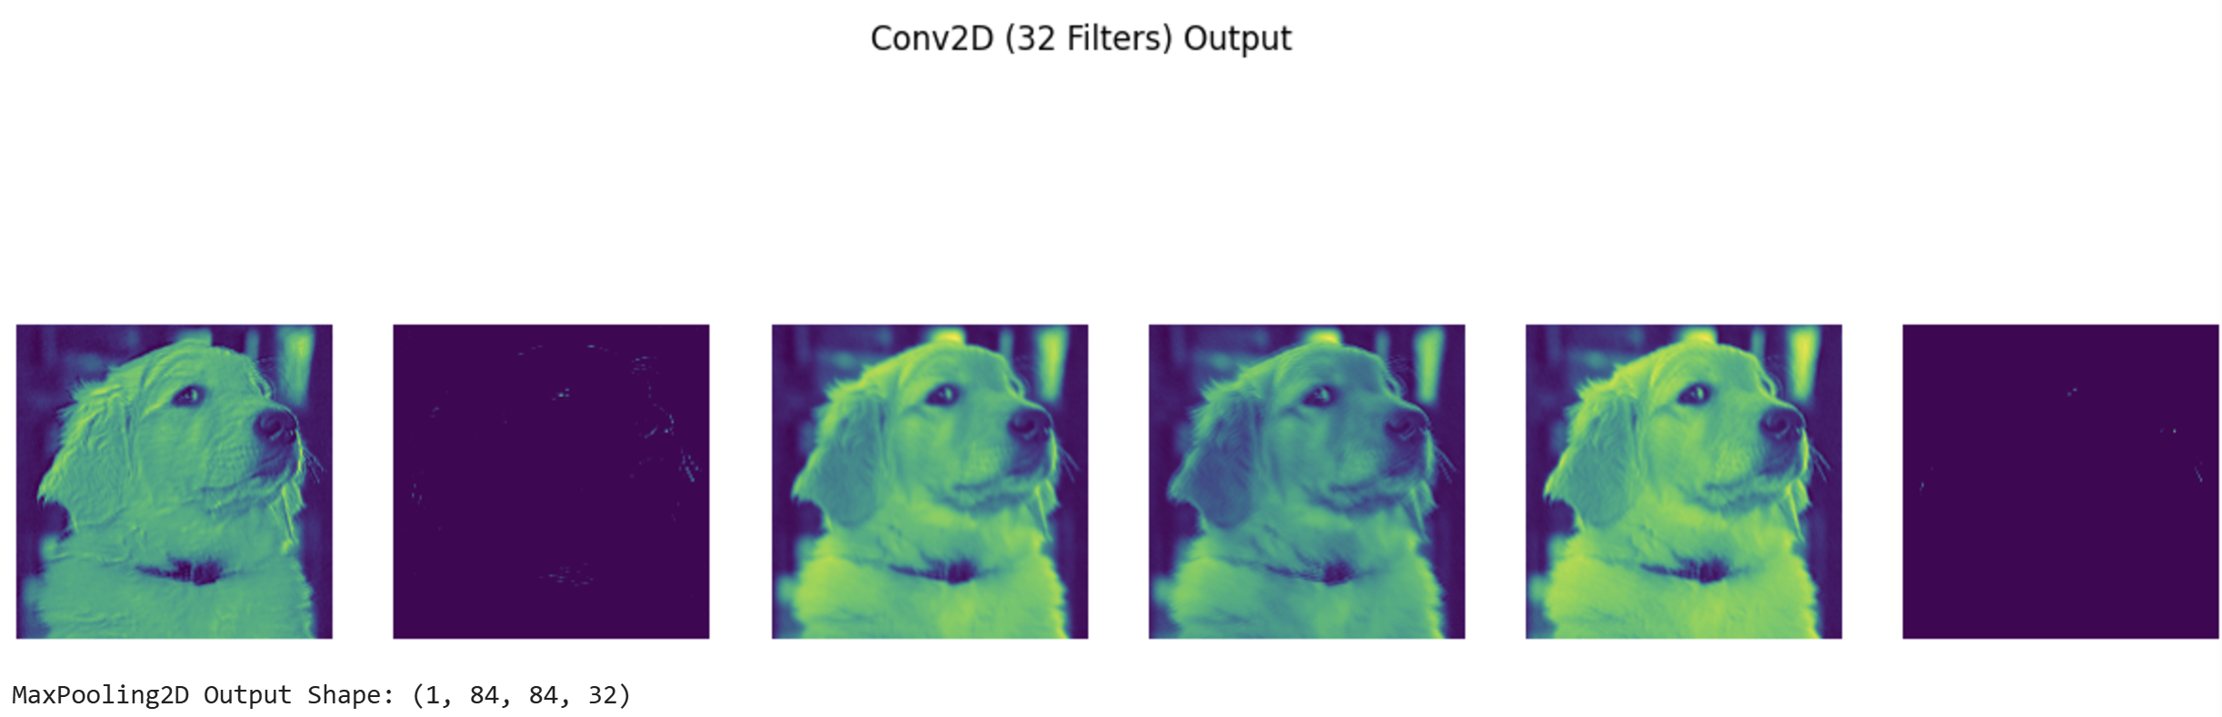
Conv2D (32 Filtre):
Matematiksel İşlem: Z[i,j]=ReLU(W∗X[i:i+3,j:j+3]+b)
W: Filtre, X: Giriş görüntüsü.
Her 3x3 filtre, görüntü üzerindeki belirli özellikleri (kenarlar, dokular) çıkarır.
Amaç: Görüntüden anlamlı özellikler çıkarır.

Slide 15
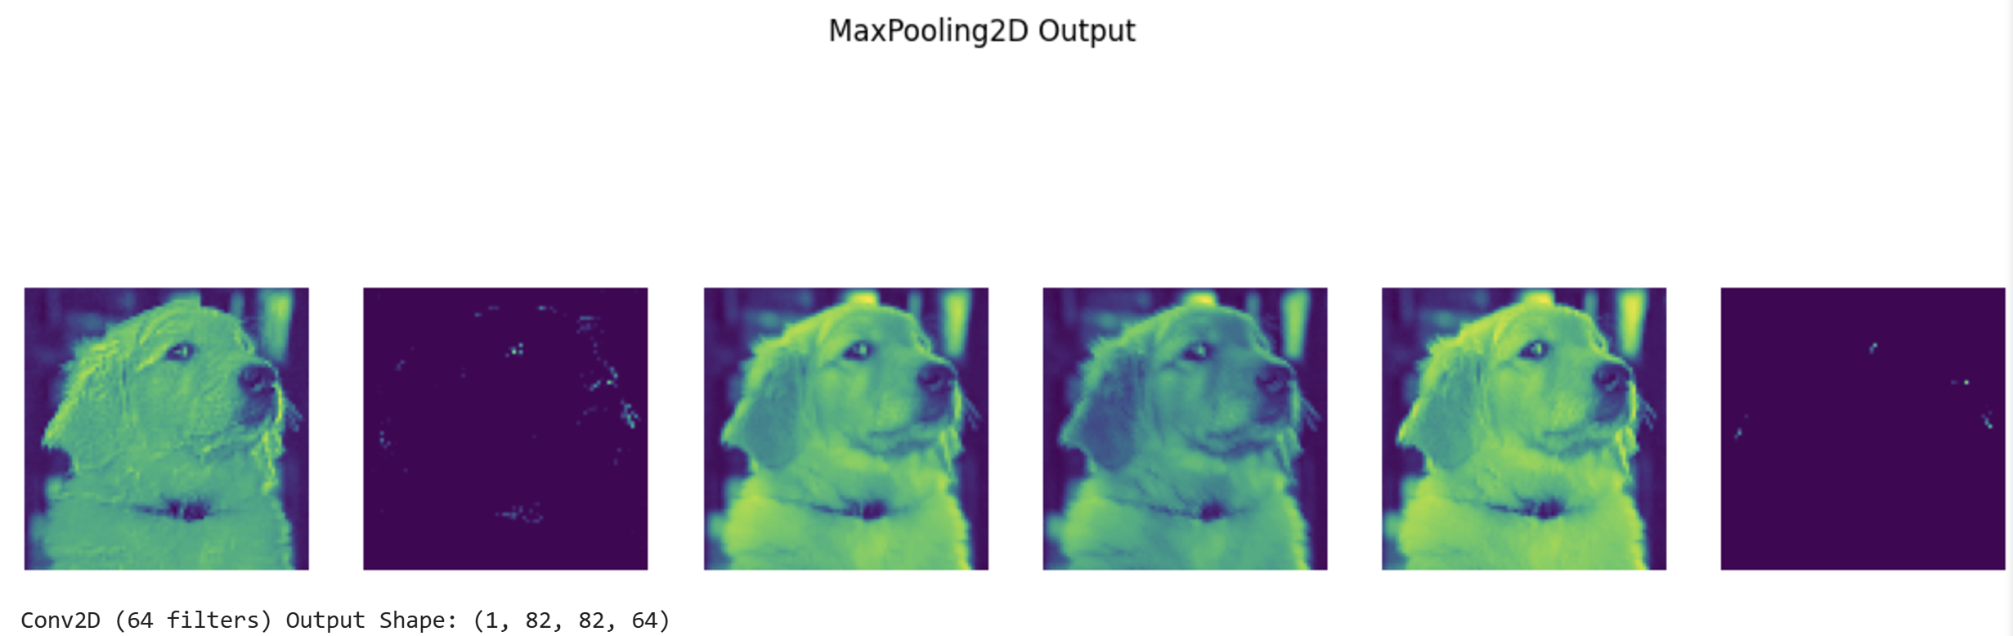
MaxPooling2D:
Matematiksel İşlem: Y[i,j]=max⁡(X[i:i+2,j:j+2])
2x2 penceredeki maksimum değer alınır.
Amaç: Özellik haritalarının boyutlarını küçültmek ve önemli özellikleri korumak.

Slide 16
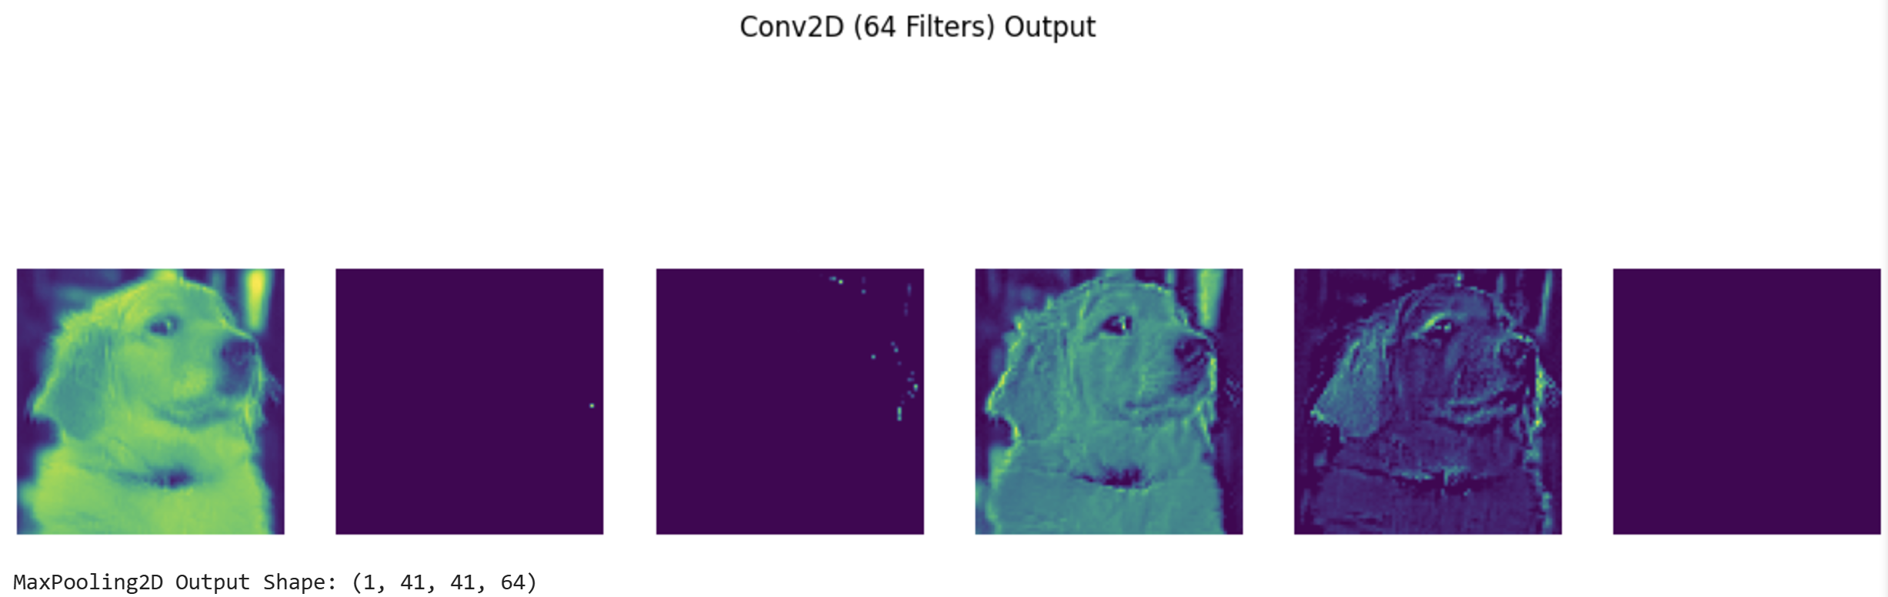
Conv2D (64 Filtre):
Matematiksel İşlem: İlk Conv2D ile aynı ama daha fazla filtre ile.
Amaç: Daha derin özellikleri öğrenmek.

Slide 17
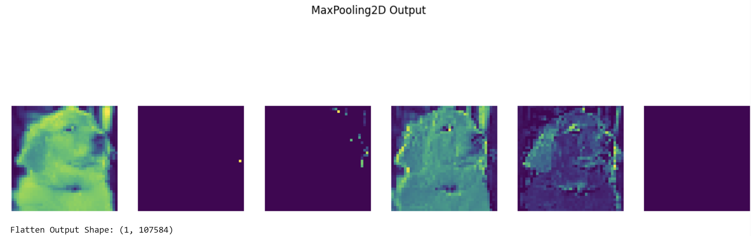
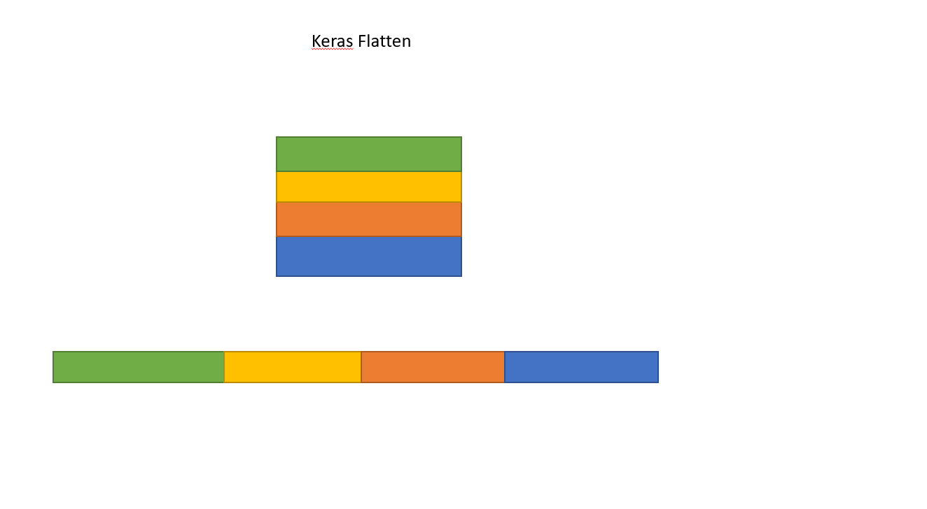
MaxPooling2D:
Amaç: Daha fazla özetleme yaparak boyutları küçültmek.
Flatten:
Matematiksel İşlem: 3D özelliği 1D vektöre çevirir.
Amaç: Dense katmanlara giriş için veriyi hazırlar.
Bu Fotoğraf, Bilinmeyen Yazar, CC BY-SA altında lisanslanmıştır

Slide 18
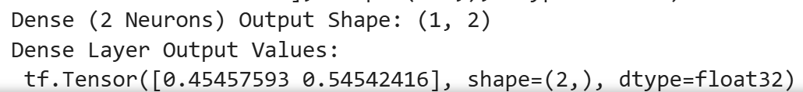
Dense (128 Nöron):
Matematiksel İşlem: Z=ReLU(W⋅X+b)
Amaç: Çıkarılan özellikleri öğrenir.
Dense (2 Nöron):
Matematiksel İşlem: Softmax fonksiyonu ile sınıflandırma yapılır.
Amaç: İki sınıftan birine ait olasılıkları tahmin eder.
Model, görüntünün Cancer sınıfına ait olduğunu tahmin etti.

Slide 19

CNN Algoritmasının çalıştırıldığı veriseti ve sonuçları
Kullanılan algoritma, CNN (Convolutional Neural Networks), görüntülerdeki özellikleri öğrenmeye yönelik bir yapay zeka modelidir. Bu ağ, görsel verilerle ilgili çok katmanlı öğrenme süreçlerinden geçer, her katmanda daha derin özellikler öğrenir. Bu projede, görüntülerden elde edilen özellikler sınıflandırmak için softmax aktivasyon fonksiyonu kullanılarak iki sınıf: Cancer ve Non_Cancer olarak belirlendi.

Slide 20
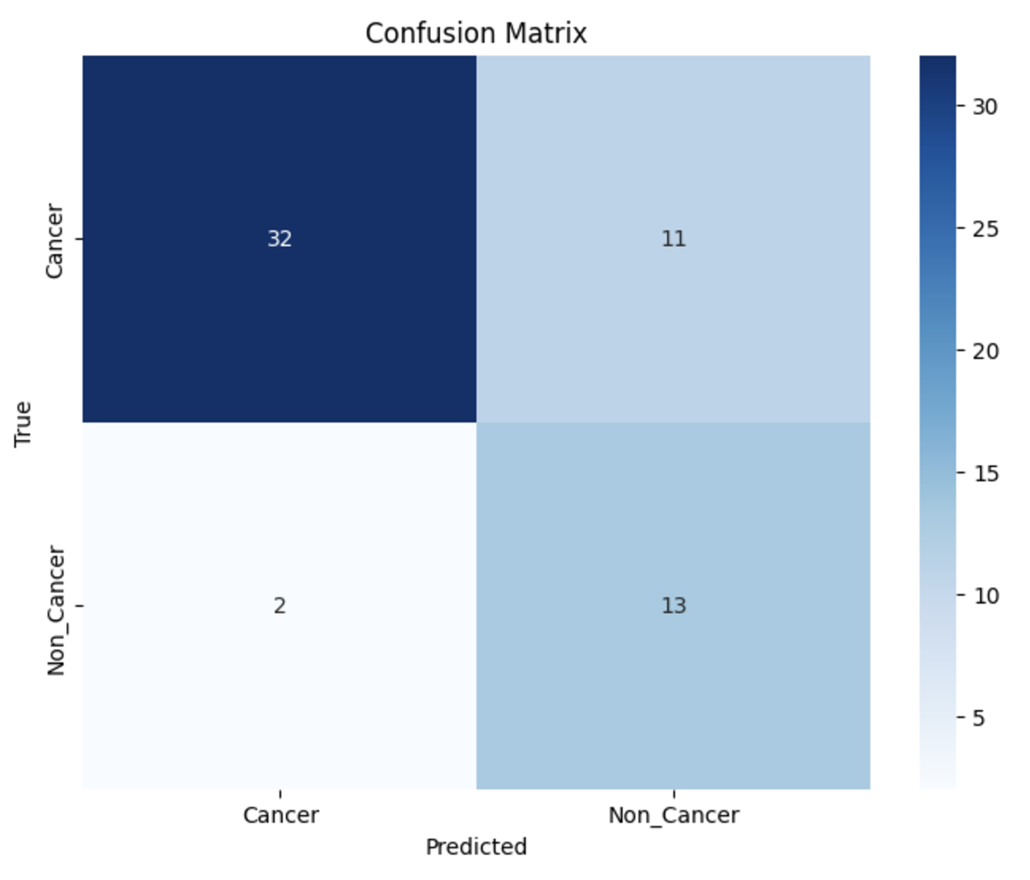
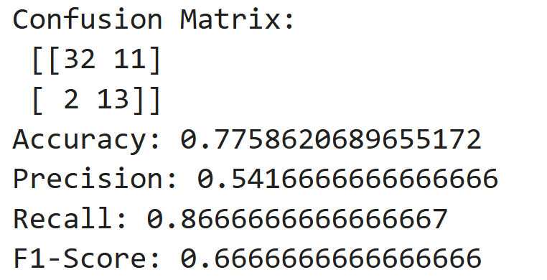
True Positives (TP) = 32: Model, pozitif sınıfı ("Cancer") doğru tahmin etmiş.
True Negatives (TN) = 13: Model, negatif sınıfı ("Non_Cancer") doğru tahmin etmiş.
False Positives (FP) = 2: Model, negatif sınıfı ("Non_Cancer") yanlış bir şekilde pozitif olarak tahmin etmiş.
False Negatives (FN) = 11: Model, pozitif sınıfı ( "Cancer") yanlış bir şekilde negatif olarak tahmin etmiş.

Slide 21
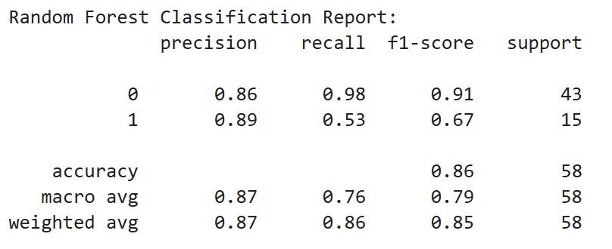
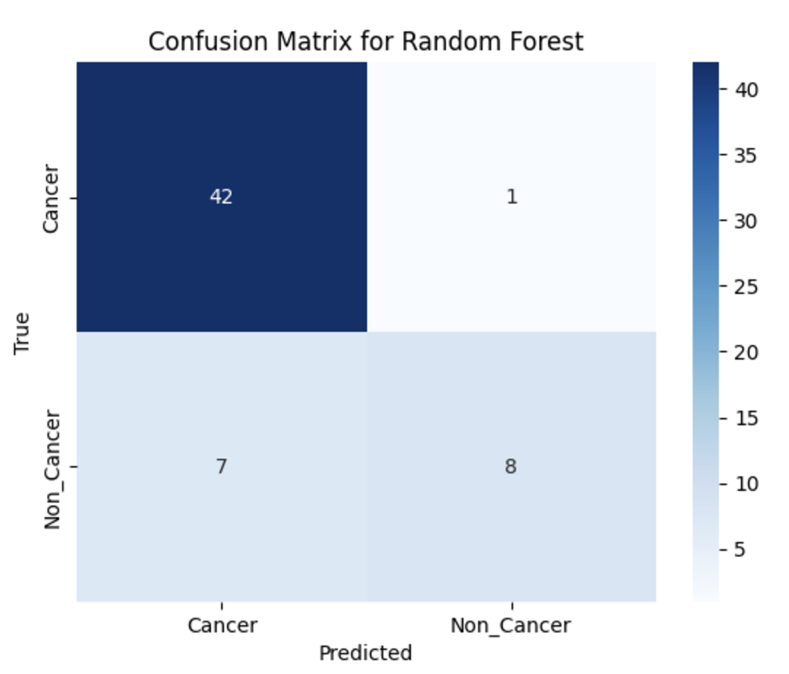
Random-forest Sonuçları

Slide 22
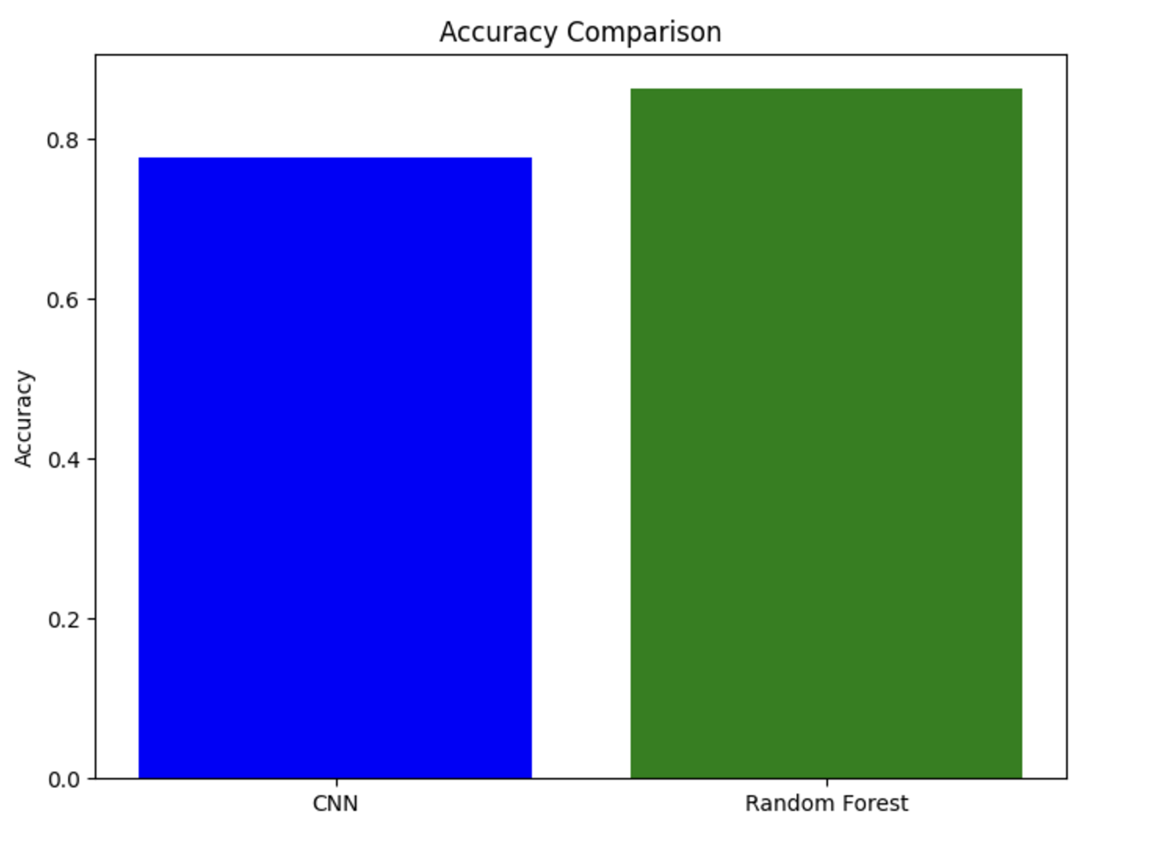
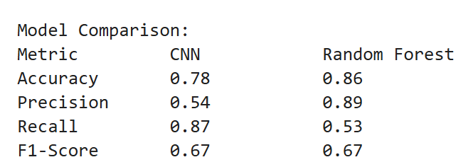
CNN VS RANDOM-FOREST

Slide 23
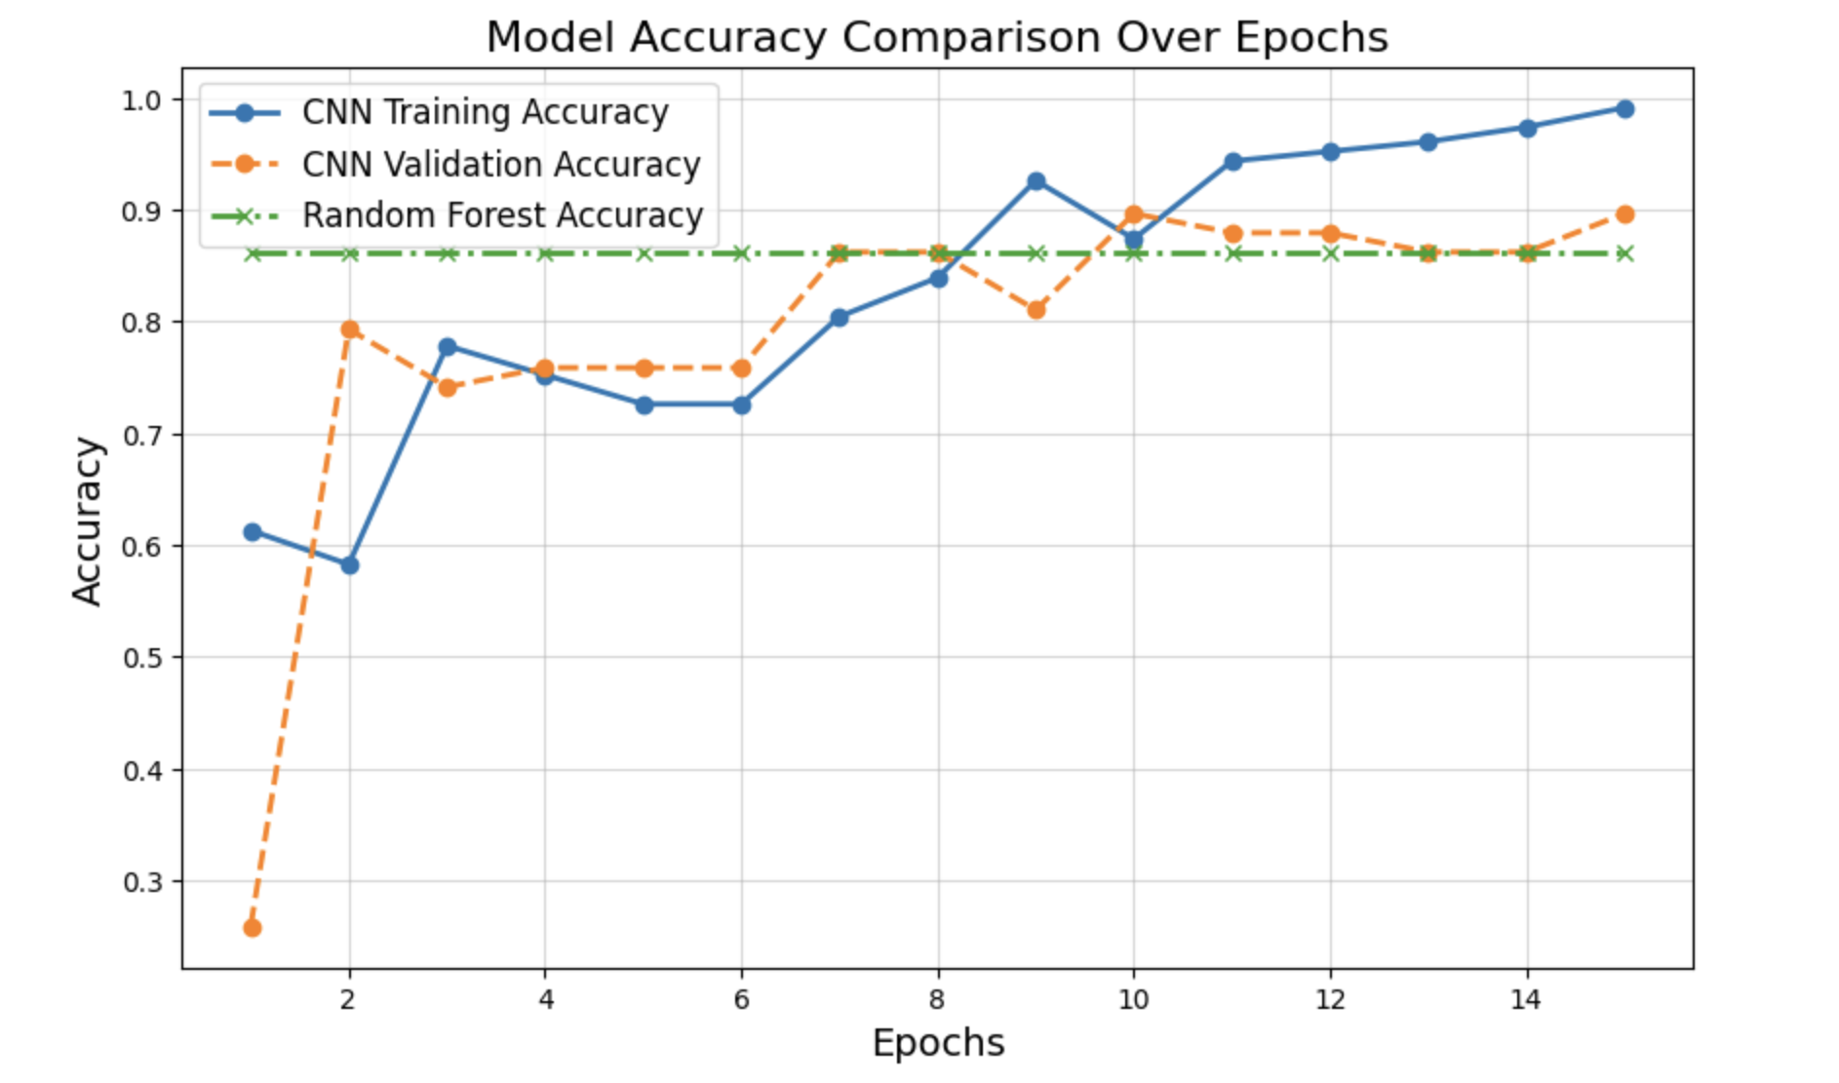
CNN VS RANDOM-FOREST

Slide 24
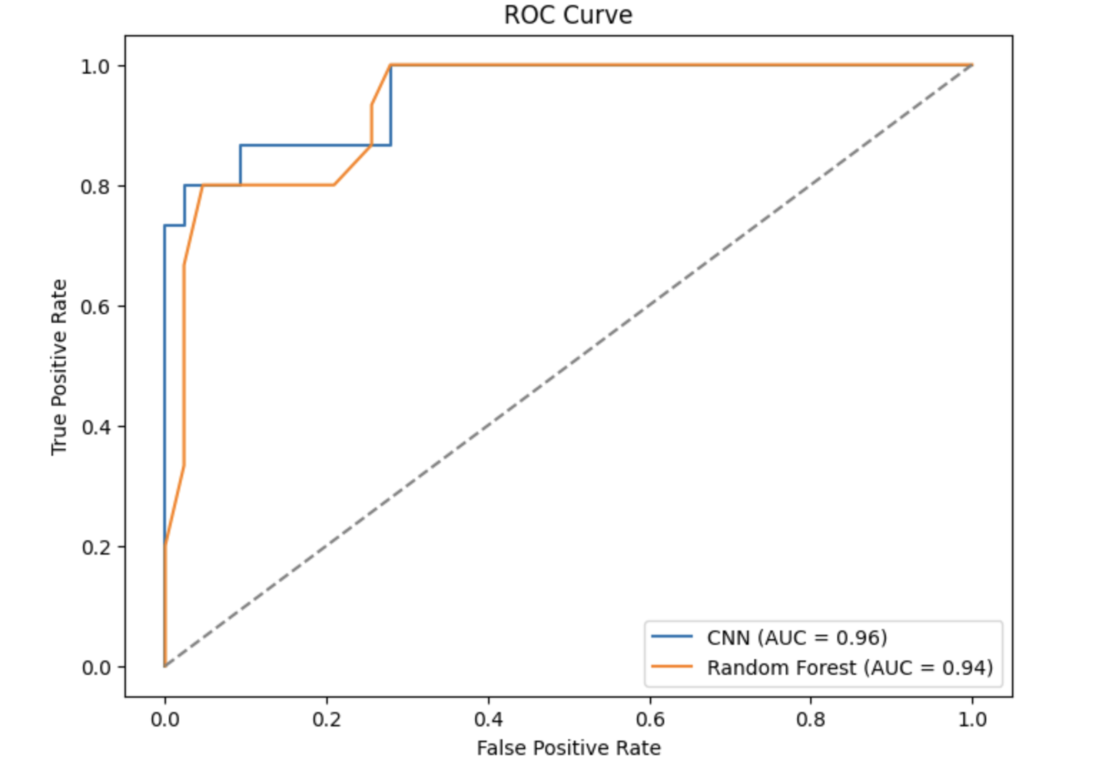
CNN VS RANDOM-FOREST

